Slide 1
МУНИЦИПАЛЬНОЕ БЮДЖЕТНОЕ ОБЩЕОБРАЗОВАТЕЛЬНОЕ УЧРЕЖДЕНИЕ «СРЕДНЯЯ ОБЩЕОБРАЗОВАТЕЛЬНАЯ ШКОЛА №121»
Творческий проект Тема: Изделия из жидкого теста. Приготовление блинчиков.
Выполнила: ученица 6 А класса Власова Валерия
Куратор: Орлова Светлана Викторовна
Снежинск 2024

Slide 2
Актуальность:
Блин – вкусное, сытное и недорогое блюдо. Это национальная русская еда.
Цель работы:
Изучение технологии приготовления блинчиков.
Задачи:
Провести анализ идей по выбору блюда;
Определить особенности выбранного блюда;
Уточнить технологию приготовления блюда, Т/Б;
Произвести экономический расчет;
Приготовить один из видов блинчиков.

Slide 3
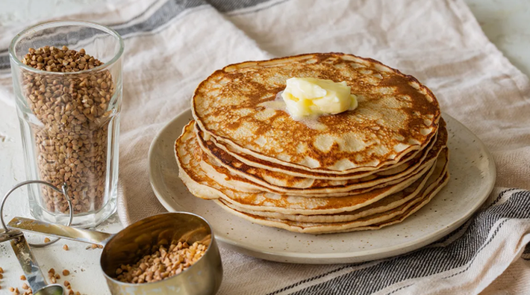
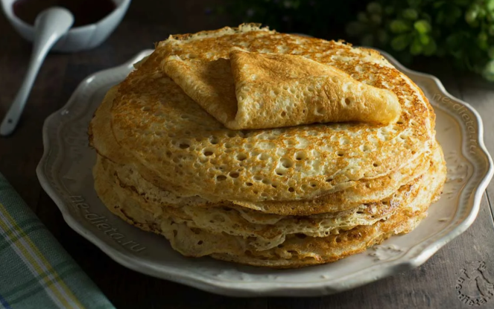
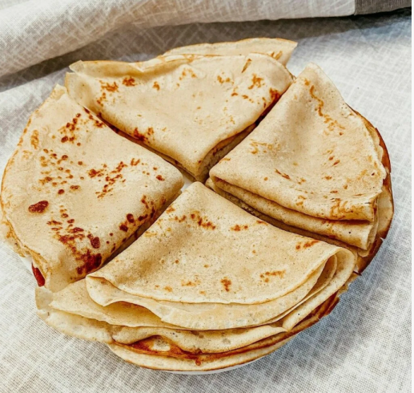
Банк идей
Гречневые блины
Дрожжевые блины
Блины на молоке
В качестве объекта своего проекта я выбрала блины, приготовленные на молоке, предварительно изучив разные рецепты. Но именно эти блины любимы в моей семье.

Slide 4
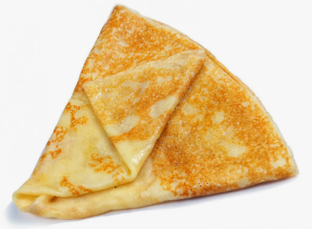
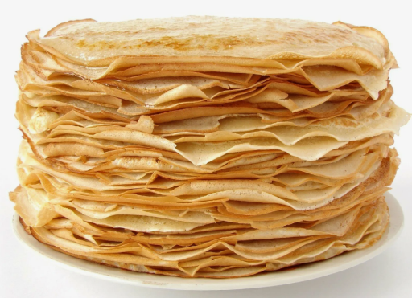
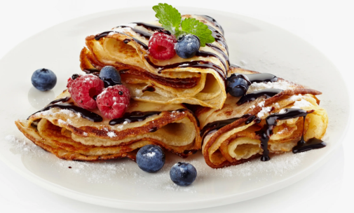
История блинов на Руси
Блины - это русское национальное блюдо.
Считается, что первый блин из овсяной каши был испечён в 1005–1006 годах.
Блины на Руси появились раньше, чем заквашенный хлеб. Слово «блин» произошло от слова «млин», что значит «молоть». По преданию, блины необходимо было есть только руками, нельзя было протыкать или резать символ Солнца вилкой или ножом — принесёшь беду.
При Петре Первом блины стали символом веселья и Масленицы.

Slide 5
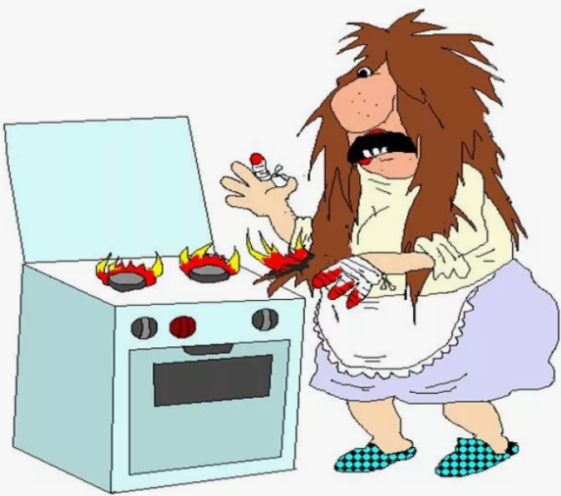
Техника безопасности
Во время работы необходимо соблюдать правила техники безопасности с колющими и режущими инструментами, газовым оборудованием и санитарно – гигиенические нормы.

Slide 6
Технологическая карта
Сахар
Соль
Яйца
Молоко
Мука
Масло слив.
Взбить
Добавить
Перемешать
Взбить
2-3 минуты
Выпечка

Slide 7
Экономический расчёт
Наименование продукта | Количество продукта на 11 блинов | Цена за кг/г, л/мл,десяток | Стоимость
Молоко | 300 мл | 32,6 руб. за 200 мл | 48,9 руб.
Мука | 240 г | 41,40 руб. за 1 кг | 9,936 руб.
Яйца | 2 шт. | 100 руб. за десяток | 20 руб.
Масло | ¼ куска | 119 руб. за 180 г | 29,75 руб.
Соль | 0,5 ч. ложки | 11 руб. за кг | 0,055 руб.
Сахар | 1 ст. ложка | 40 руб. за кг | 1,2 руб.
 |  | Итого на 11 блинов: Итого на 1 блин: | ≈109,831 руб. ≈10,98 руб.

Slide 8
Энергетическая ценность
Наименование продукта | Вес | Калорийность
Молоко | 300 мл | 155 ккал
Мука | 240 г | 801,6 ккал
Яйца | 2 шт. | 140 кал
Масло | ¼ куска | 323 ккал
Соль | 0,5 ч. ложки | 0 ккал
Сахар | 1 ст. ложка | 99,8 ккал
 | Итого: | 159,4 ккал
На приготовление ушло 25 минут.

Slide 9
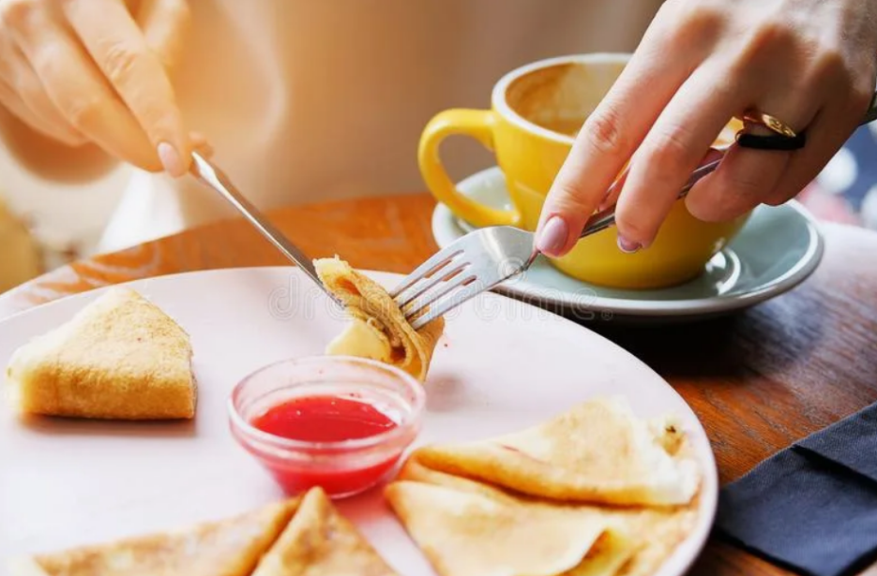
Этикет подачи блинов
Положить блин на тарелку;
Из общей вазочки наложить варенье, мёд, сгущёнку и т.д. в небольшом количестве;
Отрезать от блинчика такой кусочек, который можно съесть за один раз (для блинчиков с начинкой понадобятся вилка и нож).

Slide 10
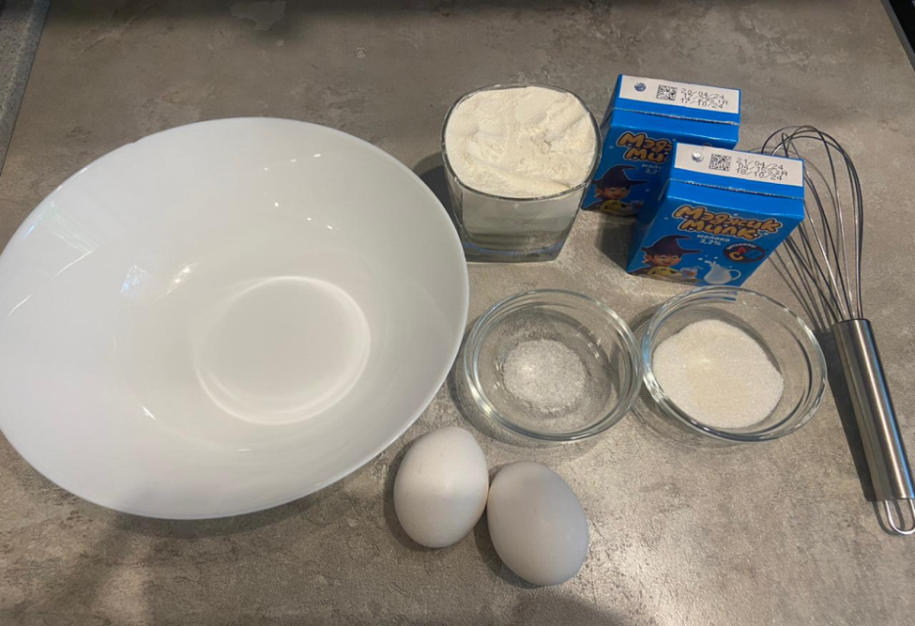
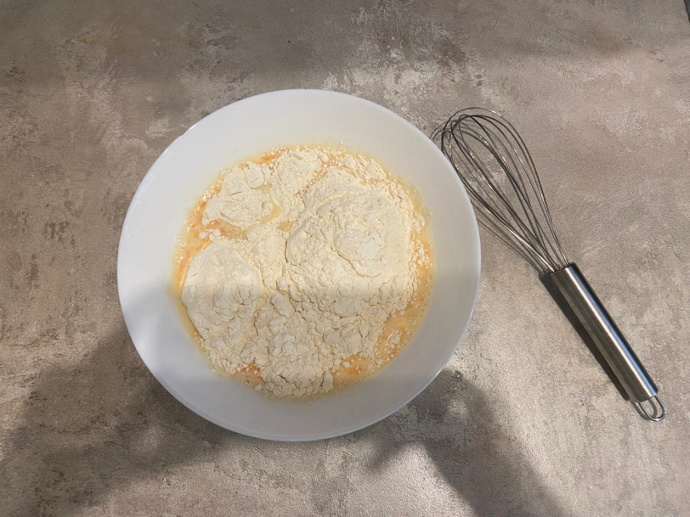
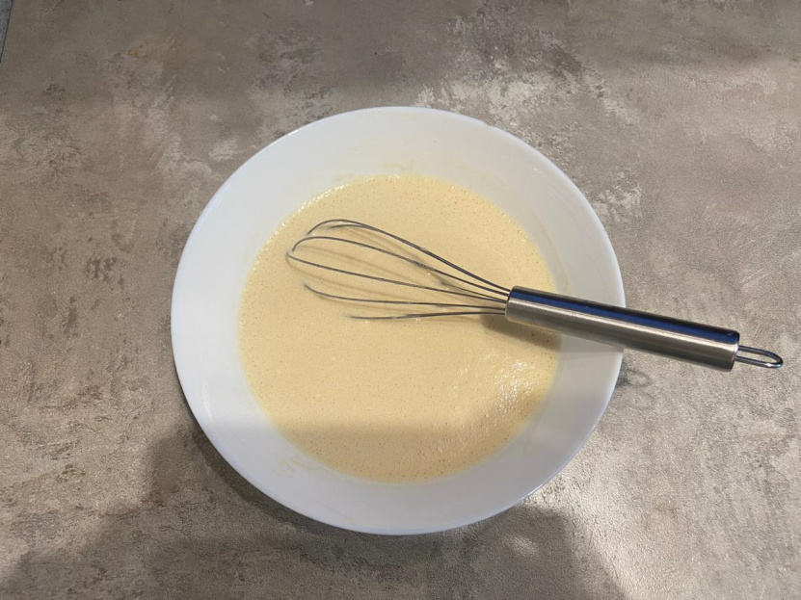
Процесс приготовления

Slide 11
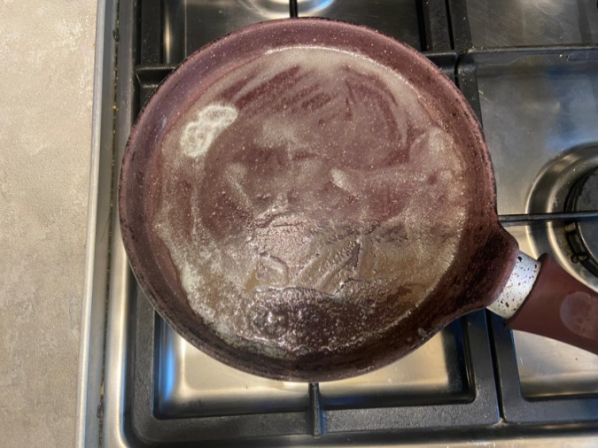
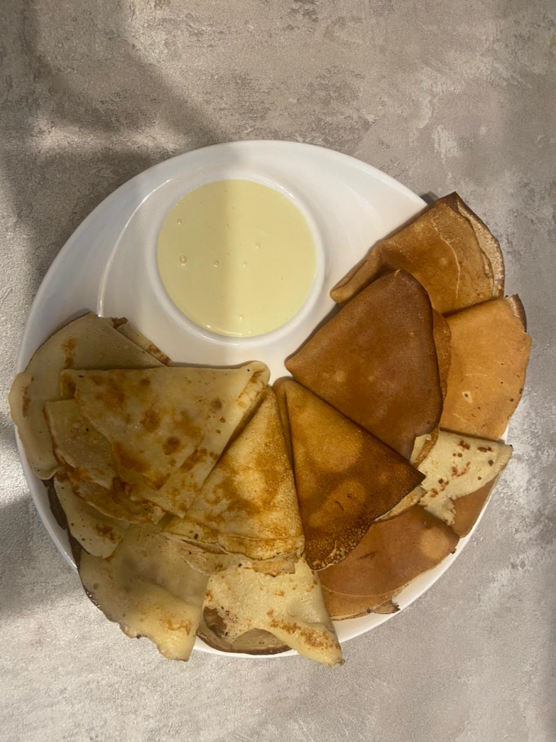
Процесс приготовления

Slide 12
Список используемых информационных источников.
Похлебкин В.В. Кулинарный словарь. Классики кулинарного искусства. - М.: ЗАО Издательство Центрполиграф, 2002 г.
Русская кухня http://www.eda-server.ru/books/pohlebkin_russian.htm
Вкусные рецепты на Масленицу http://www.pokushay.ru/prazdnechnoe_menu/maslenica/

Slide 13
МУНИЦИПАЛЬНОЕ БЮДЖЕТНОЕ ОБЩЕОБРАЗОВАТЕЛЬНОЕ УЧРЕЖДЕНИЕ «СРЕДНЯЯ ОБЩЕОБРАЗОВАТЕЛЬНАЯ ШКОЛА №121» Творческий проект Тема: Изделия из жидкого теста. Приготовление блинчиков.
Выполнила: ученица 6 А класса Власова Валерия
Куратор: Орлова Светлана Викторовна
Снежинск 2024

